Slide 1
EUROPA.-LA VUELTA AL MUNDO EN 885 JARDINES.-ITALIA.-GRANDI GIARDINI.-Villa Lante.- Villa San Michele.-Villa Trissino Marzotto.-Villa Peyrano .-Villa Peyron .-
Seleccion de textos y fotografías por
JOSE ELIAS BONELLS

Slide 2
Villa Lante
Entre villas, conjuntos monumentales, casas históricas y castillos presentes en el territorio de Viterbo, Villa Lante construcción mejor que el actual concepto de la relación entre arquitectura y paisaje, medio ambiente y la naturaleza.
Concebida como residencia de verano de los obispos de Viterbo y construido entre los siglos XVI y XVII por orden del cardenal Raffaele Riario, sobrino del Papa Sixtus IV della Rovere, la villa se encuentra al sur de la aldea medieval de Bagnaia, a los pies de los Montes Cimini y está conectada a él a través de tres líneas que convergen hacia la plaza principal.

Slide 3
Actualmente, el parque se anexa sólo en pequeña parte a la villa y fue pensado originalmente para la caza y para descansar.
En 1566 por cardenal Gian Francesco De Gambara, fascinado por el lugar, encargó al famoso arquitecto Jacopo Barozzi llamado a Vignola, un proyecto que daría concreción y originalidad a su idea.
Entre el Parque de Villa Lante y formal jardín hay un informe temático, que consta de numerosas fuentes en el parque con elementos esculpidos en peperino y asientos se distribuyen a lo largo de las 18 hectáreas para satisfacer la escala durante los paseos.

Slide 4
El jardín formal está rodeado por el muro que corre a lo largo de la calzada romana y hacia el parque, por paredes de terrazas.
Desde la parte superior de la cueva de la inundación en la misma terraza, rodeada de imponentes setos de boj y asientos en peperino, se encuentra la fuente de los delfines.
El parterre esta dominado por una fuente cuadrada de gran centro, rodeada de macizos de boj que, además de dibujar formas geométricas caprichosas, se modela como una especie de bañera.
La supuesta fuente de los moros se divide en cuatro tinas que tienen un barco ocupado por un guerrero.

Slide 5
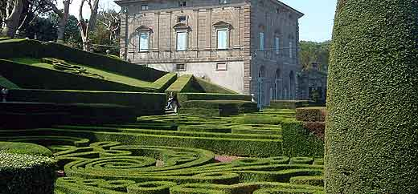
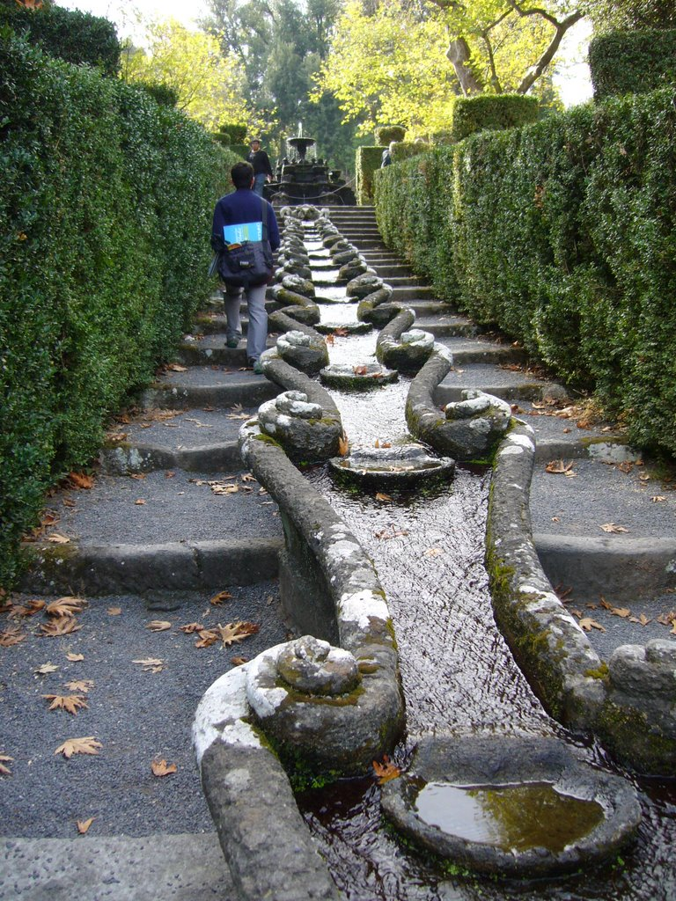
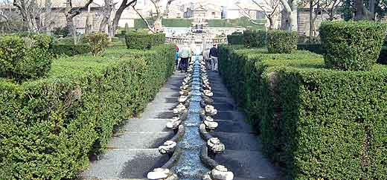
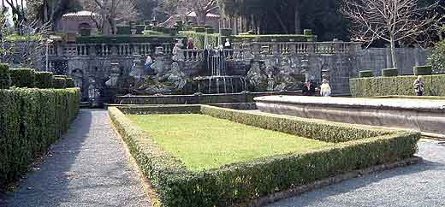
Notes:
Villa Lante

Slide 6
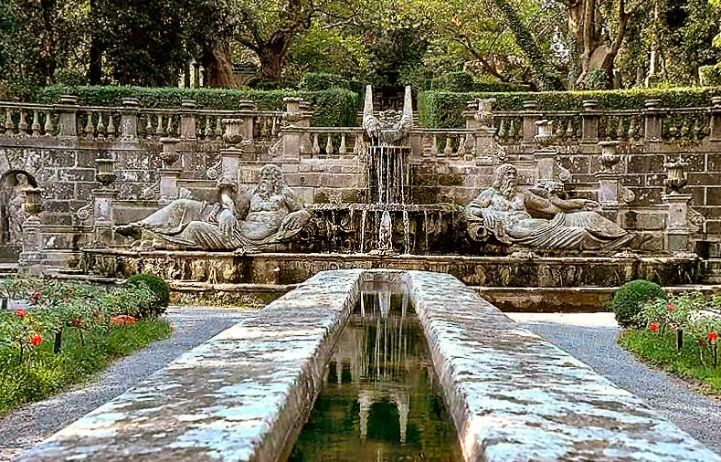
Notes:
Villa Lante

Slide 7
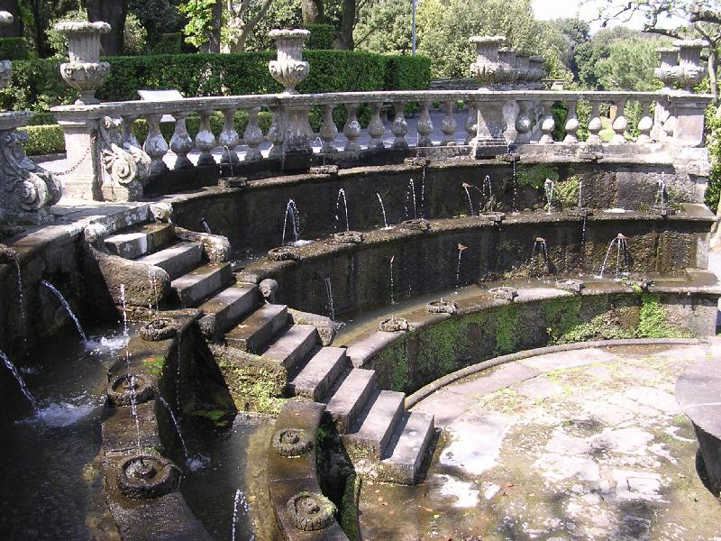
Notes:
Villa Lante

Slide 8
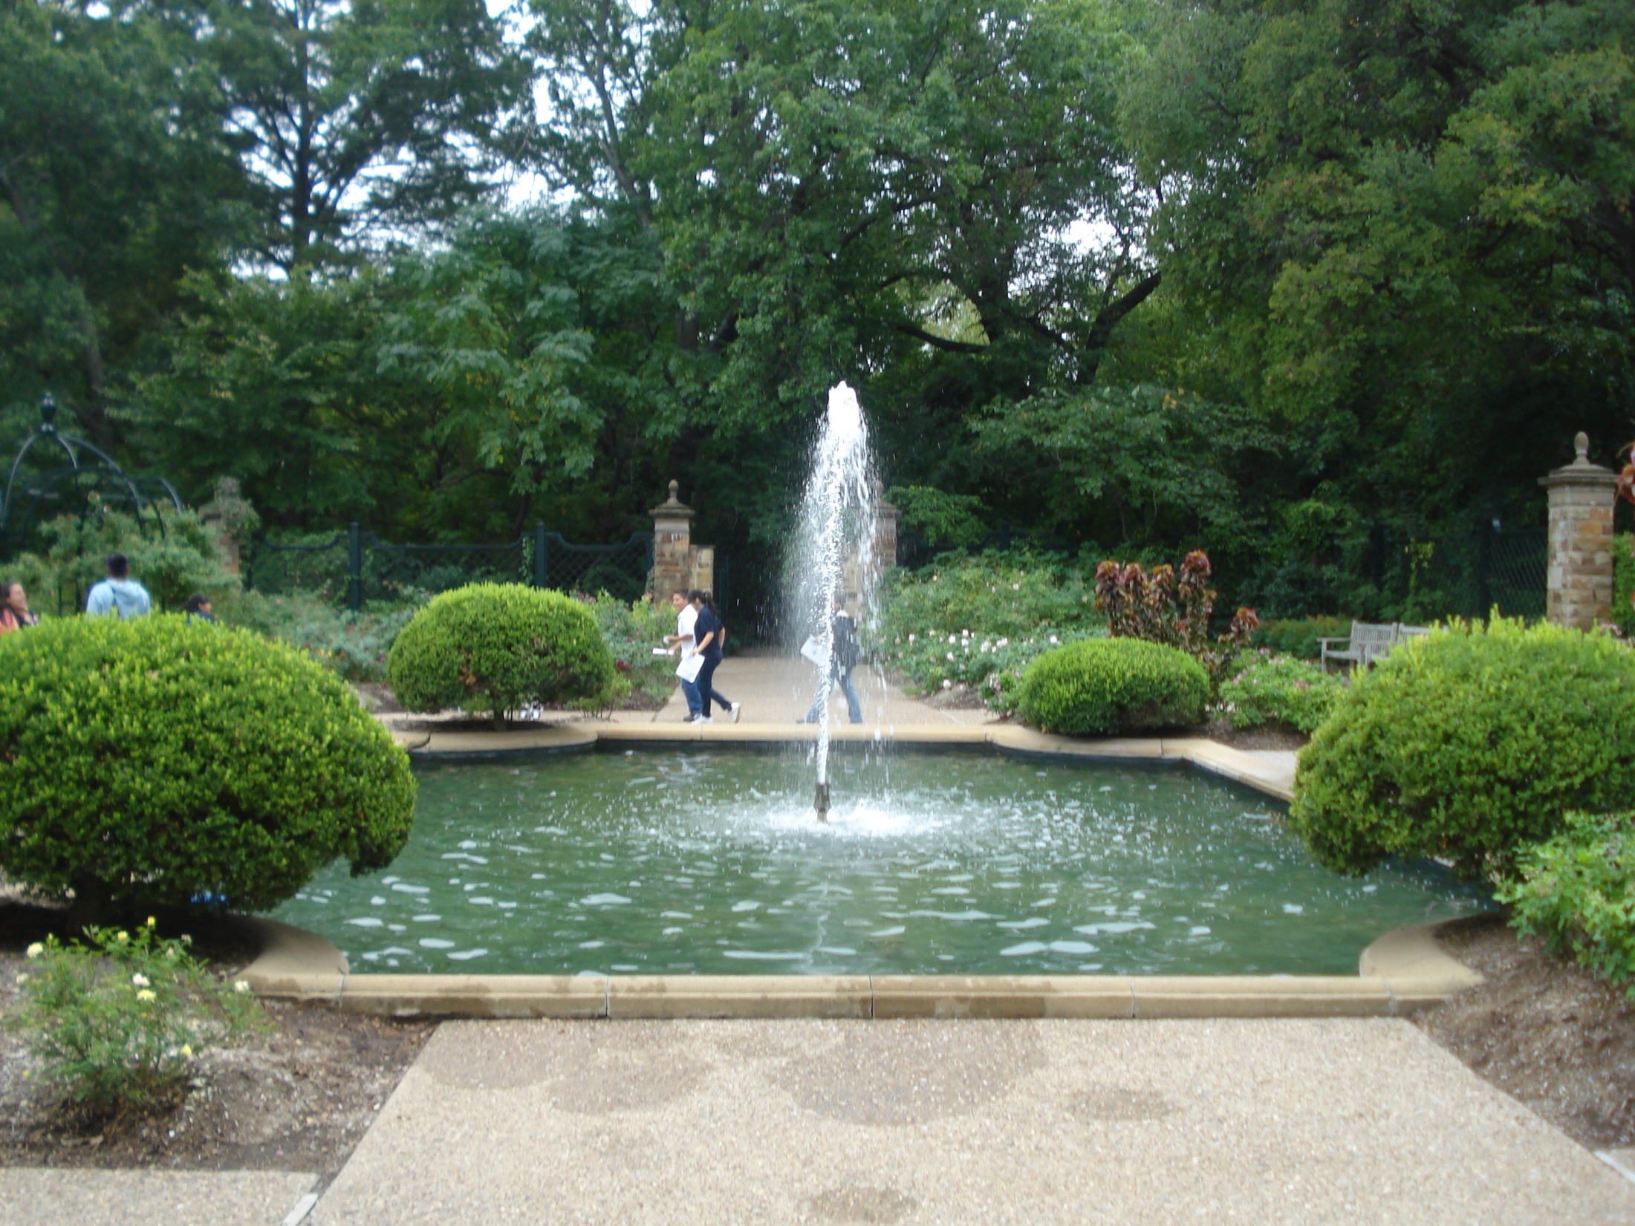
Notes:
Villa Lante

Slide 9
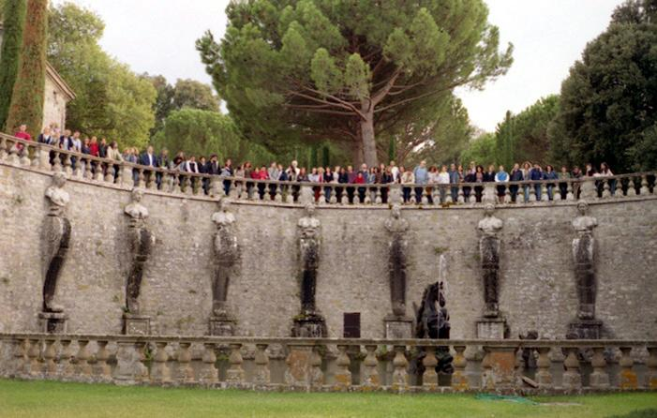
Notes:
Villa Lante

Slide 10
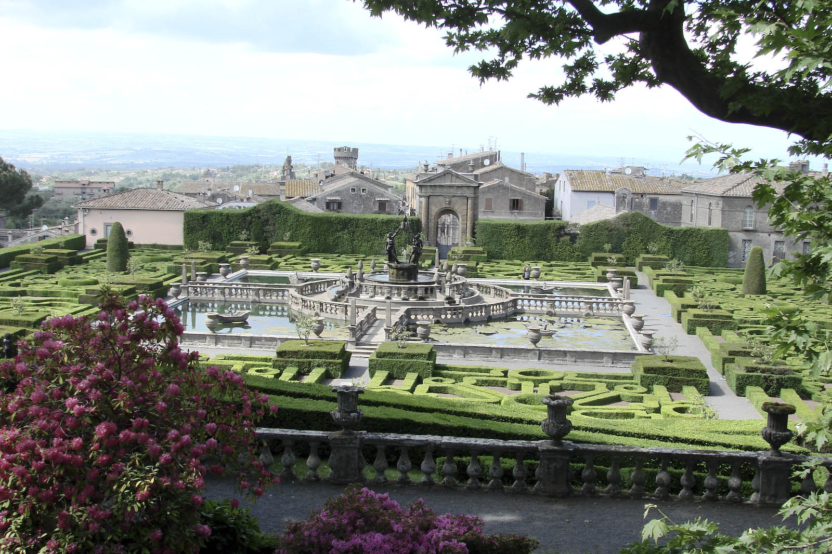
Notes:
Villa Lante

Slide 11
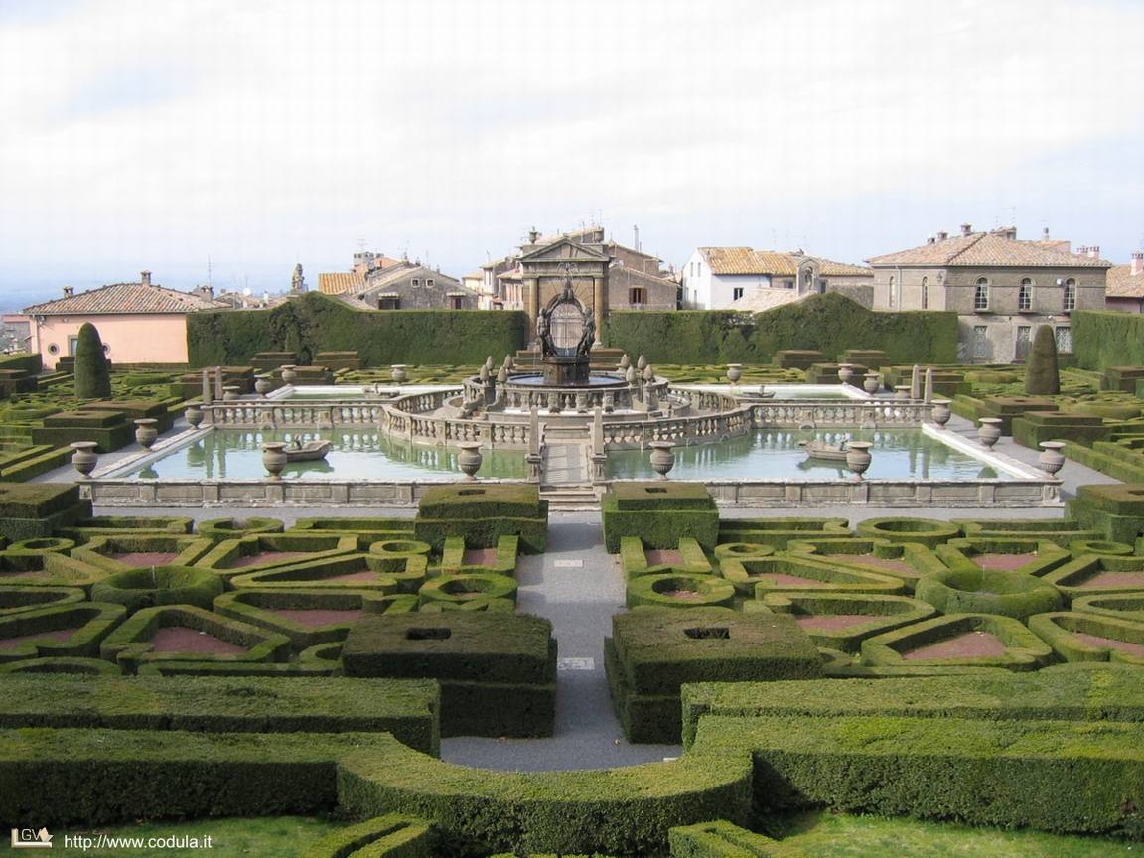
Notes:
Villa Lante

Slide 12
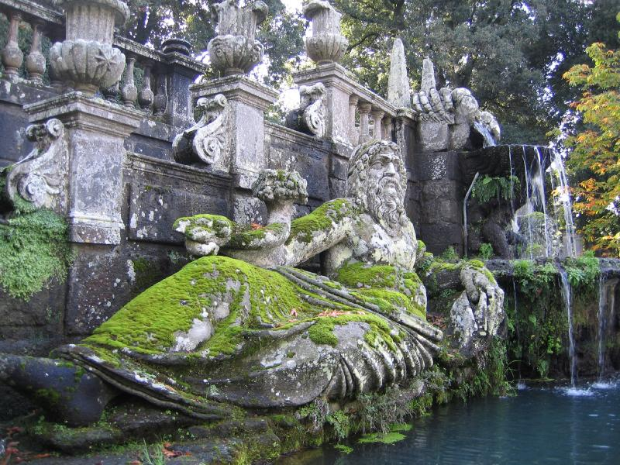
Notes:
Villa Lante

Slide 13
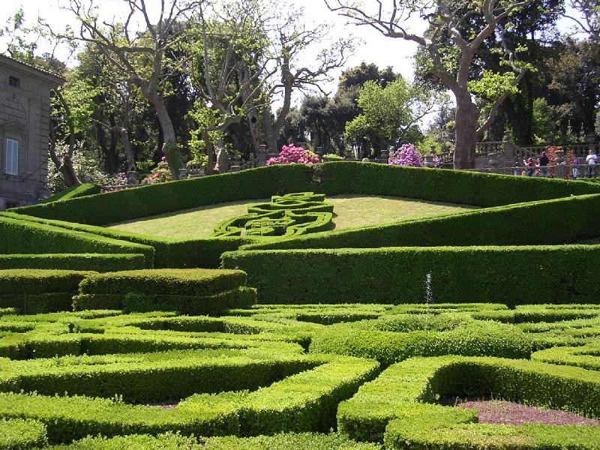
Notes:
Villa Lante

Slide 14
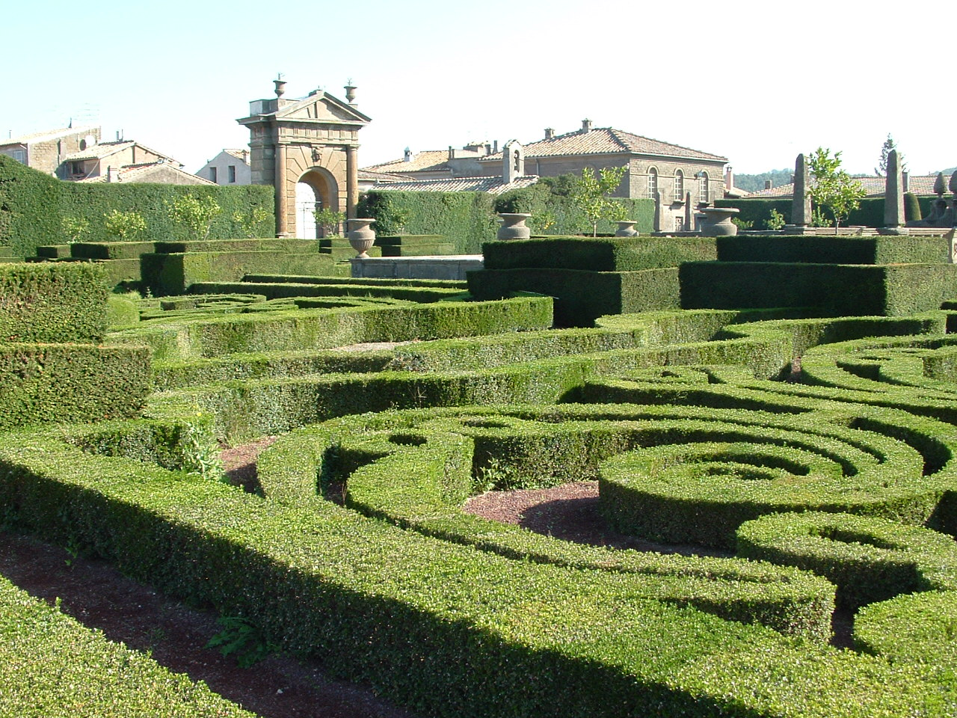
Notes:
Villa Lante

Slide 15
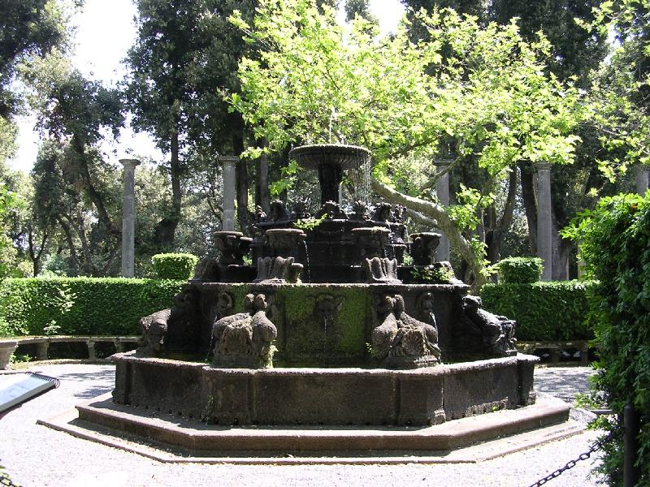
Notes:
Villa Lante

Slide 16
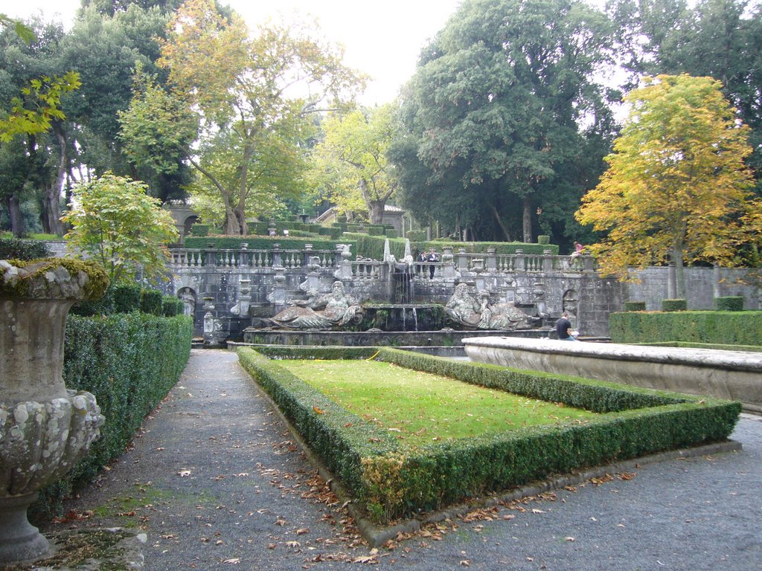
Notes:
Villa Lante

Slide 17
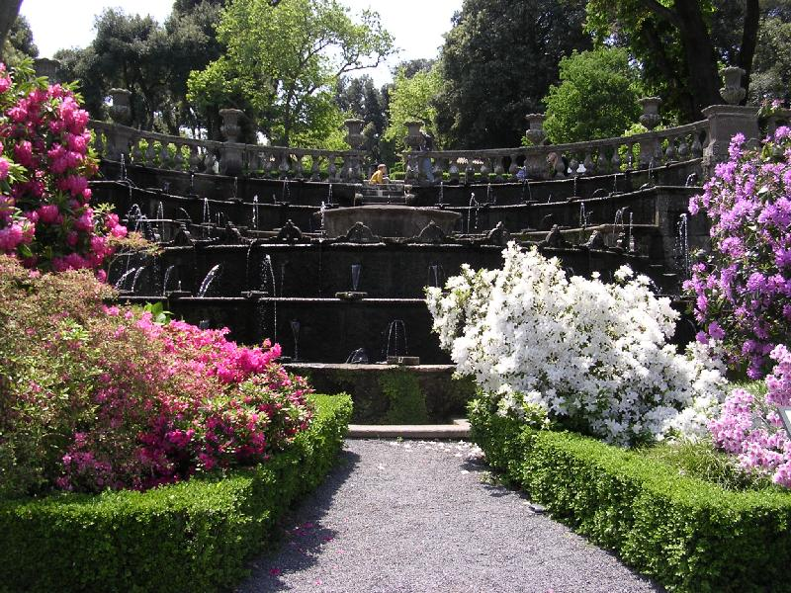
Notes:
Villa Lante

Slide 18
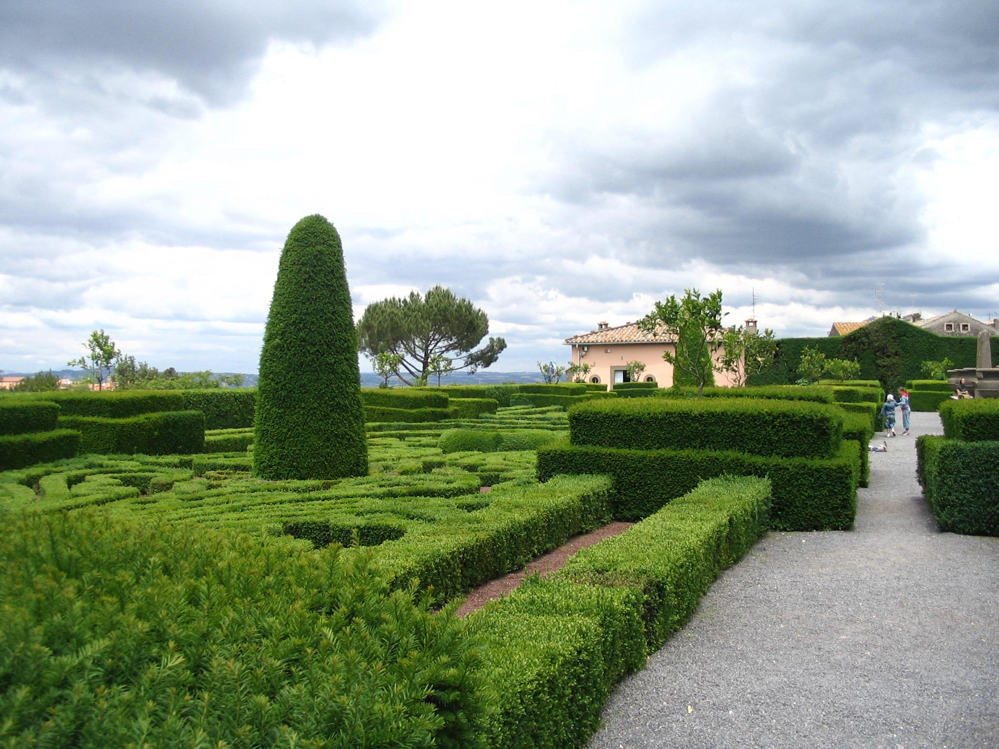
Notes:
Villa Lante

Slide 19
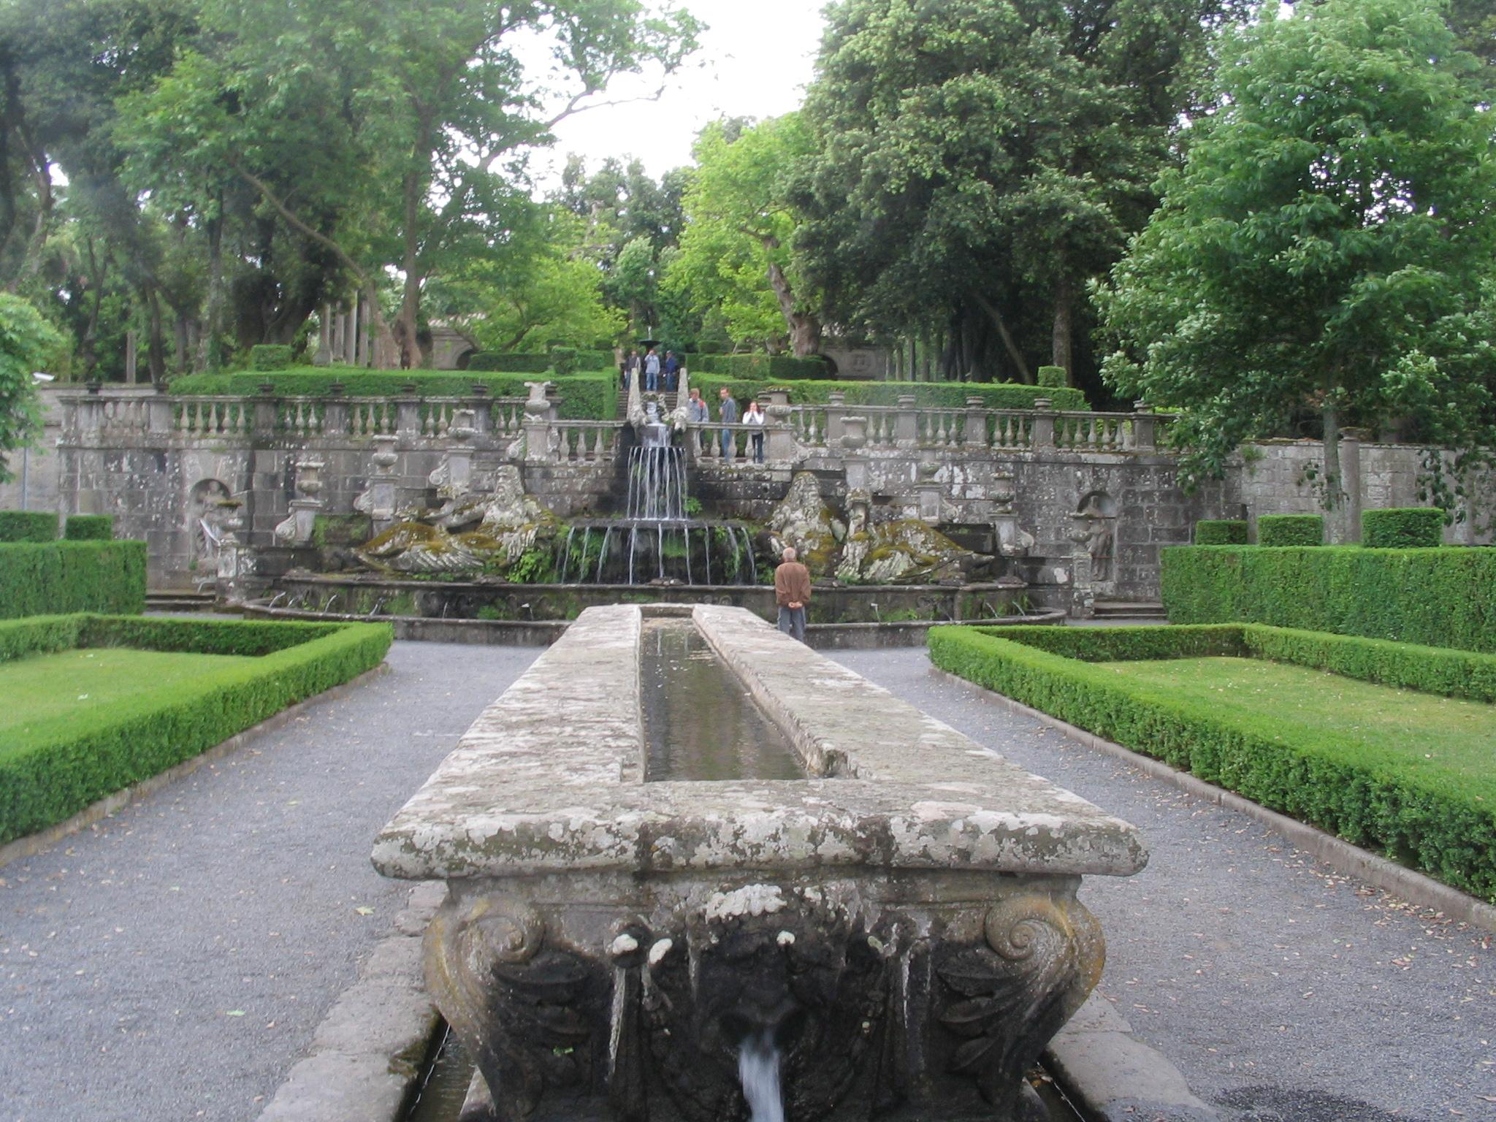
Notes:
Villa Lante

Slide 20
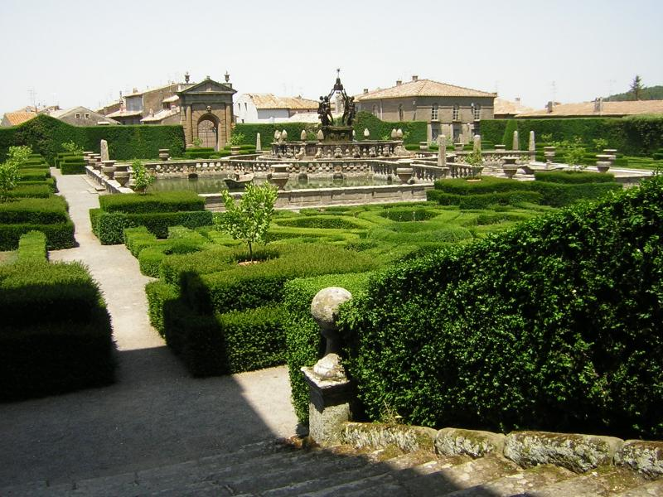
Notes:
Villa Lante

Slide 21
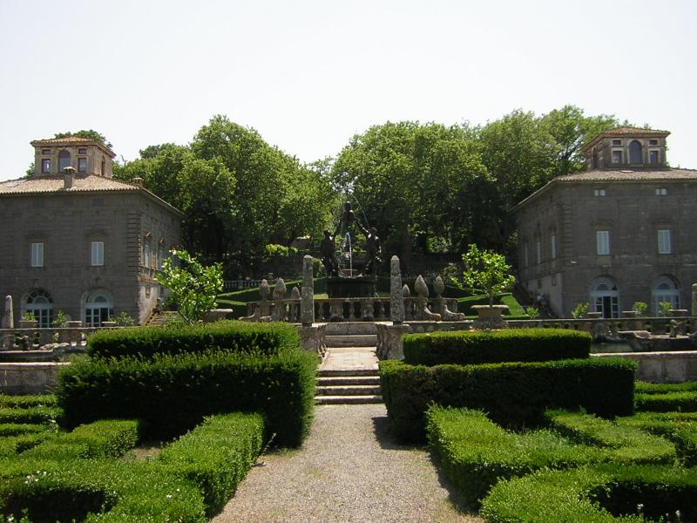
Notes:
Villa Lante

Slide 22
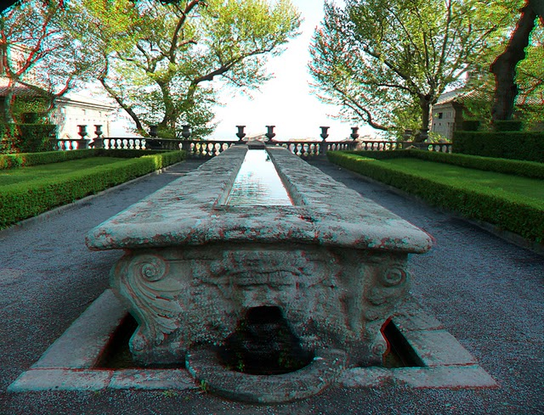
Notes:
Villa Lante

Slide 23
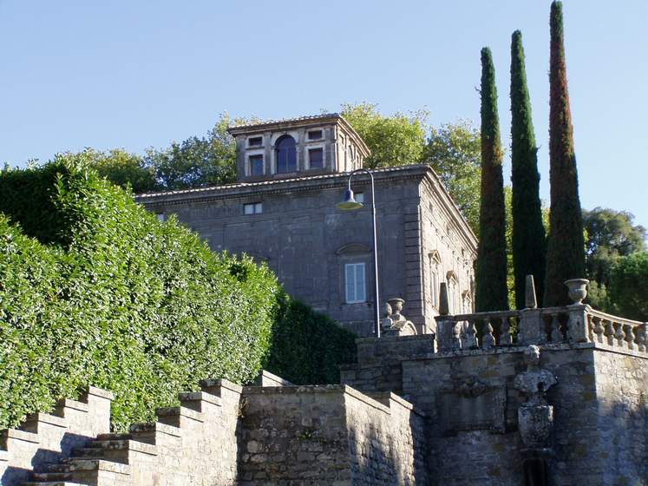
Notes:
Villa Lante.-Entrada

Slide 24
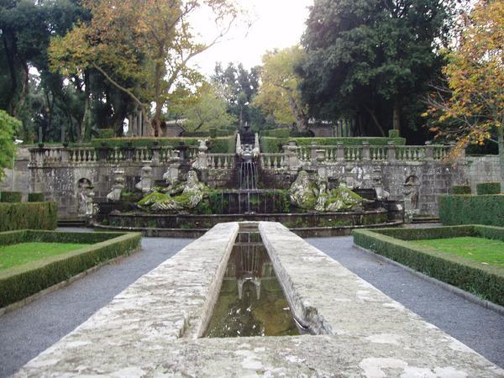
Notes:
Villa Lante

Slide 25
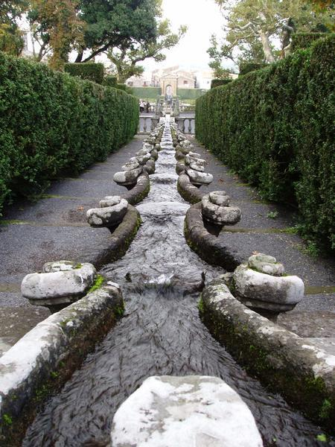
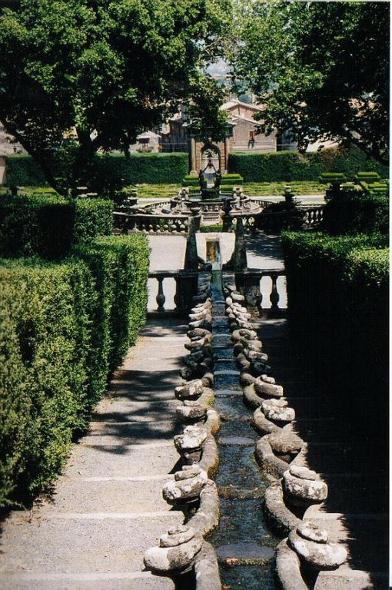
Notes:
Villa Lante

Slide 26
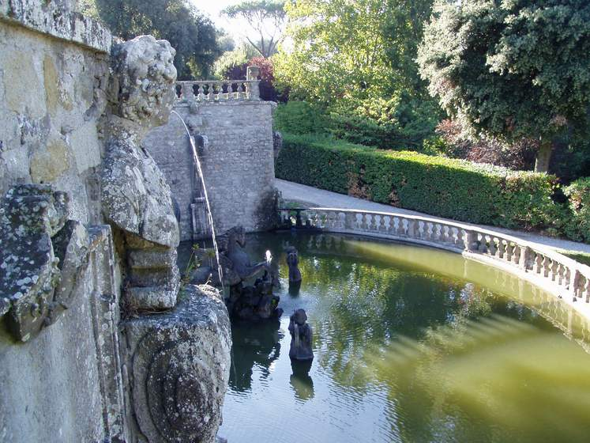
Notes:
Villa Lante
.-Fuente de Pegaso

Slide 27
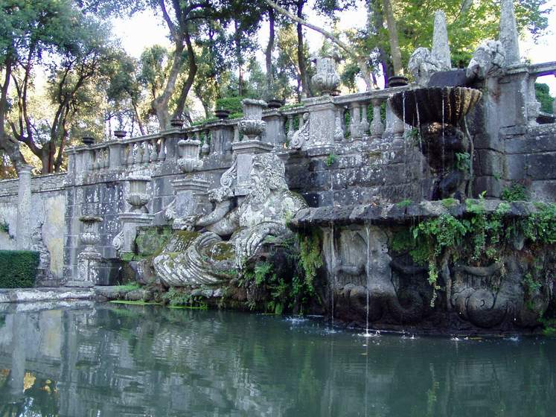
Notes:
Villa Lante.-Fuente gigante

Slide 28
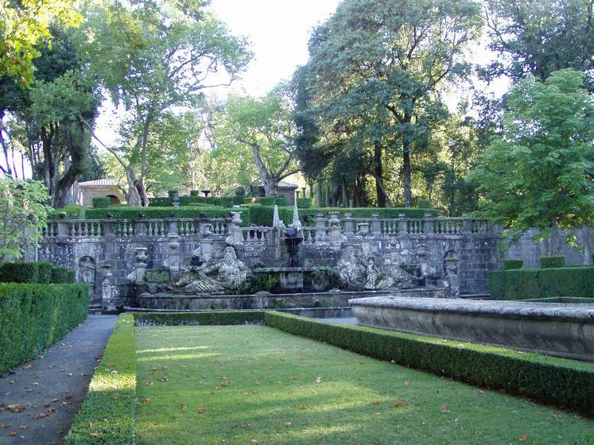
Notes:
Villa Lante.-Fuente gigante

Slide 29
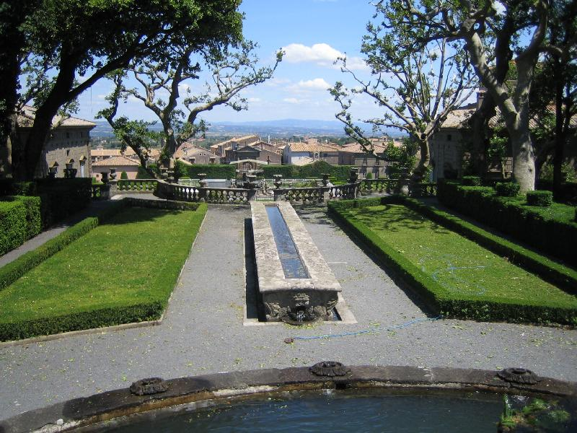
Notes:
Villa Lante

Slide 30
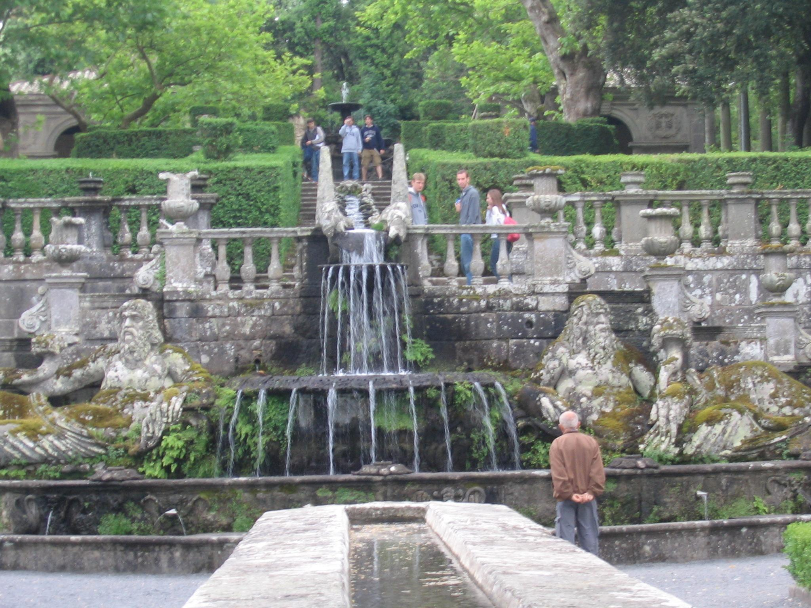
Notes:
Villa Lante

Slide 31
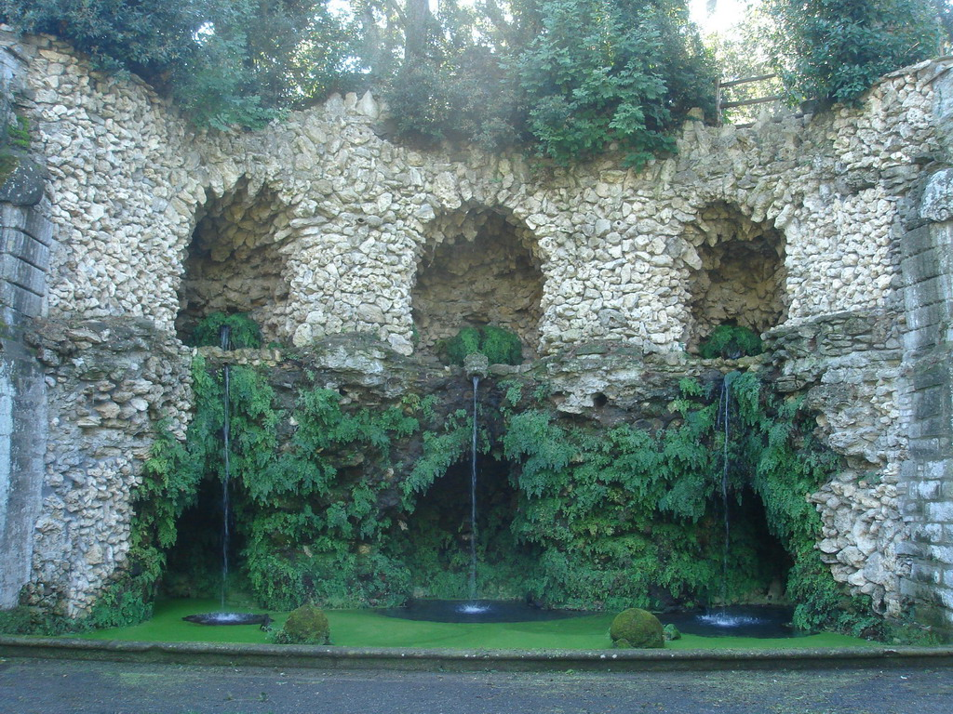
Notes:
Villa Lante

Slide 32
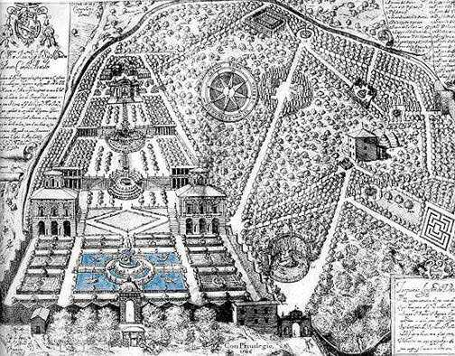
Notes:
Villa Lante

Slide 33
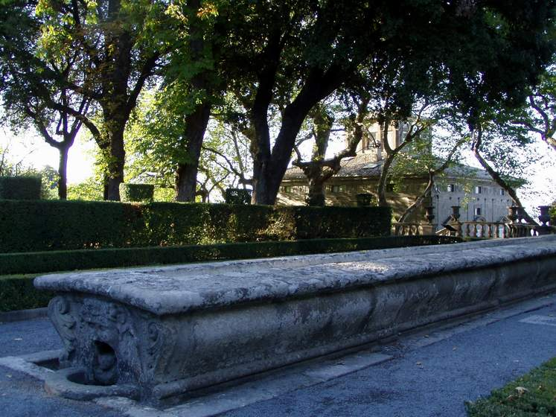
Notes:
Villa Lante.-Tavola del Cardenal

Slide 34
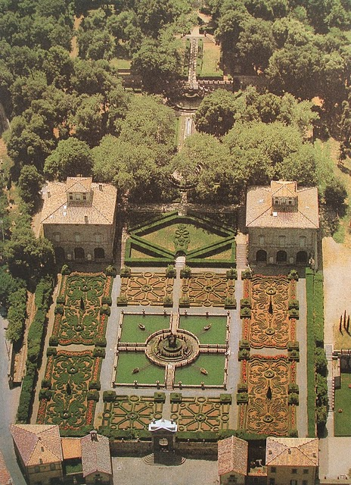
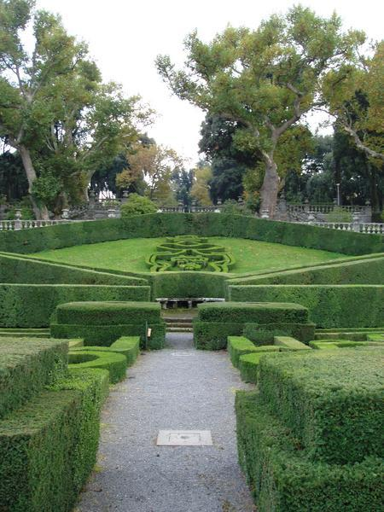
Notes:
Villa Lante

Slide 35
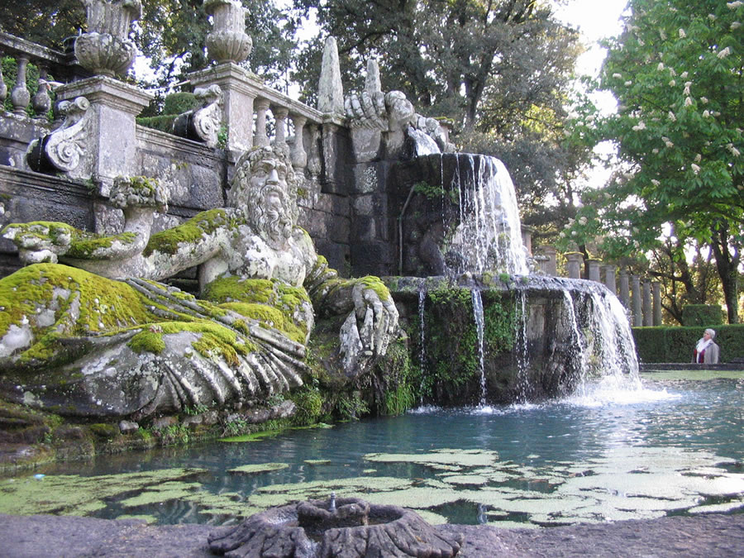
Notes:
Villa Lante

Slide 36
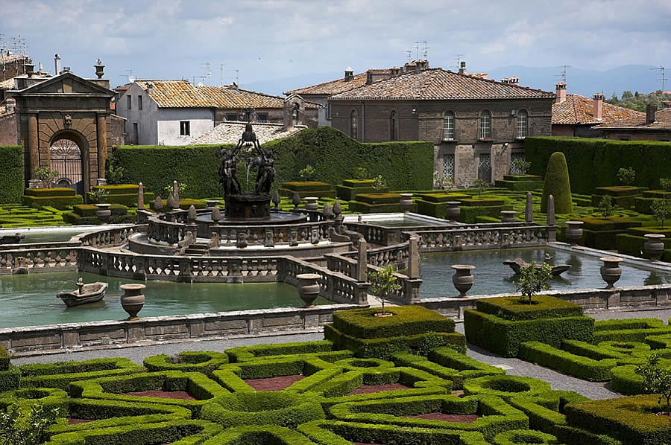
Notes:
Villa Lante

Slide 37
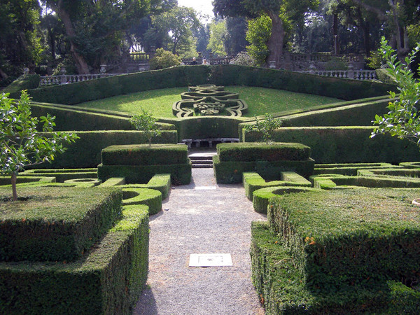
Notes:
Villa Lante

Slide 38
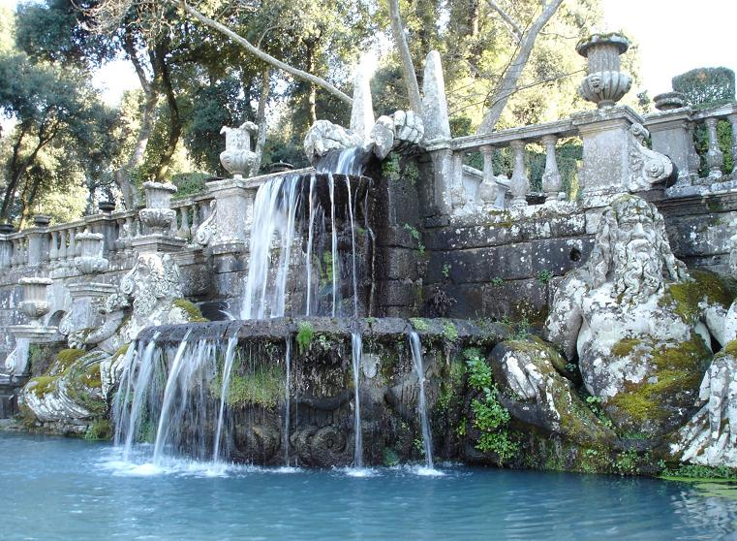
Notes:
Villa Lante

Slide 39
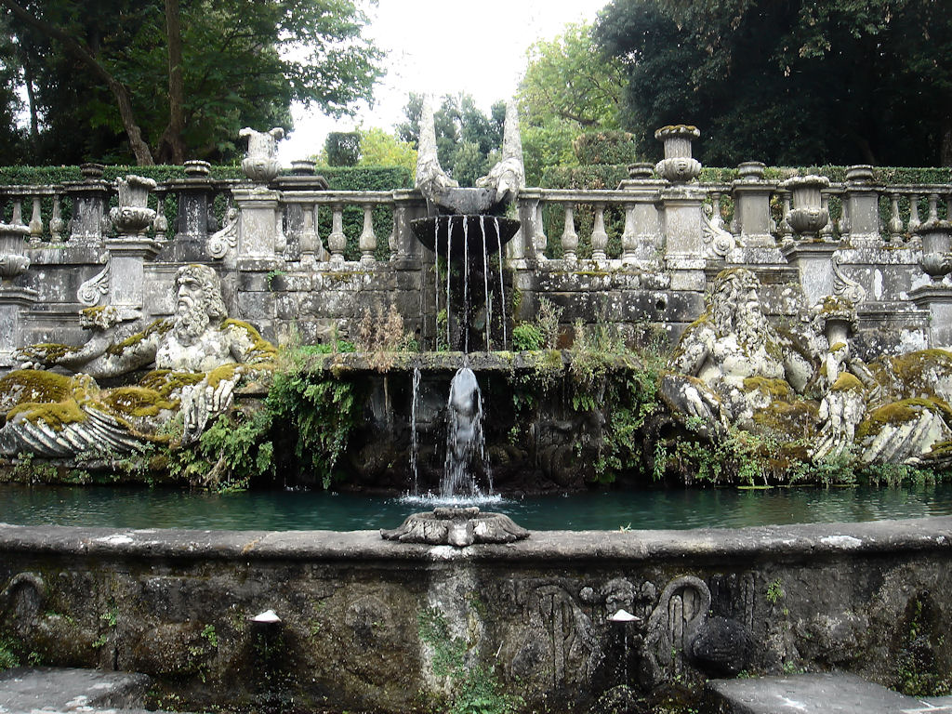
Notes:
Villa Lante

Slide 40
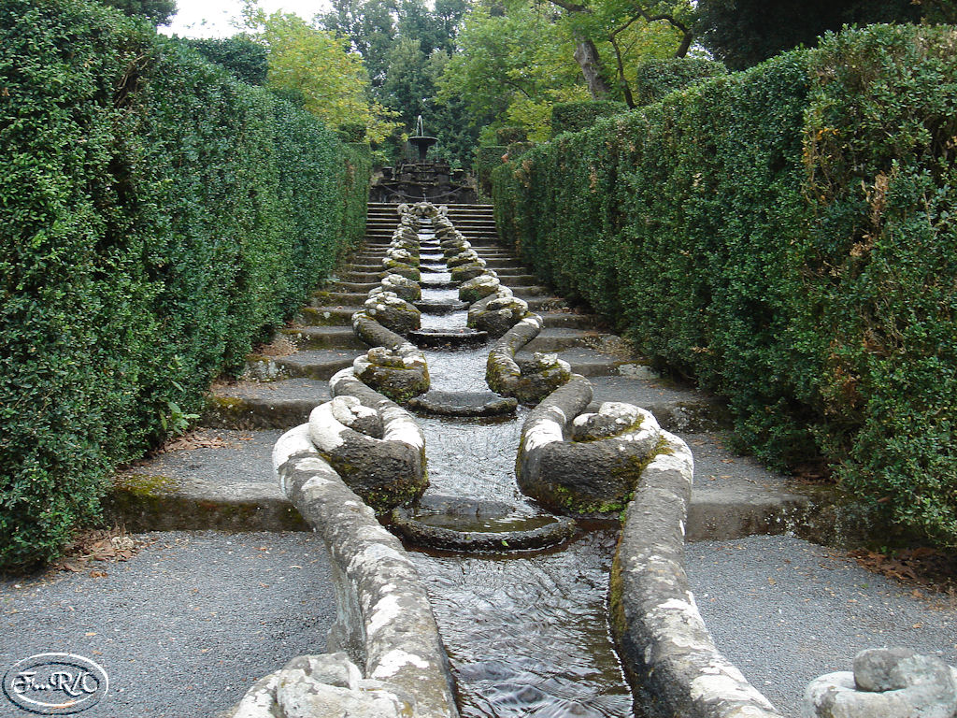
Notes:
Villa Lante

Slide 41
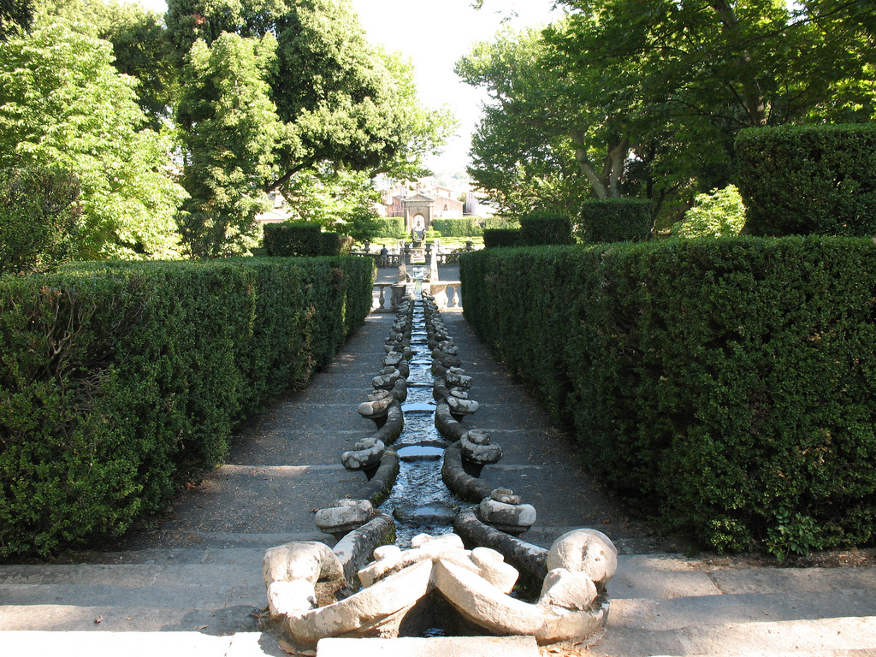

Slide 42
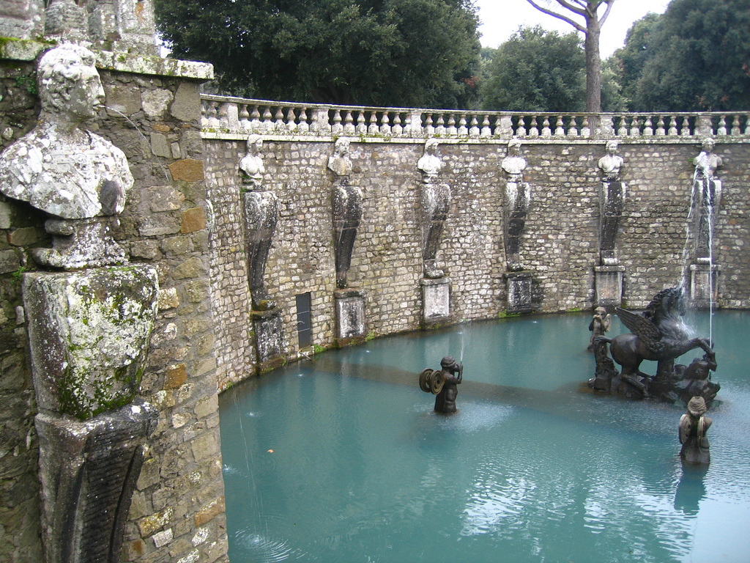
Notes:
Villa Lante

Slide 43
Villa San Michele.-Capri
Villa San Michele fue entre 1896 y 1907 la residencia de su creador, el médico sueco y el escritor Axel Munthe.
Poco después del éxito del libro "la historia de San Michele", en 1929, la villa fue abierta al público y desde entonces nunca ha detenido el flujo de visitantes.
La propiedad se encuentra en la parte noreste de Anacapri, 327 metros sobre el nivel del mar y goza de una de las más impresionantes vistas del Golfo de Nápoles.

Slide 44
Anteriormente estuvo aquí una villa imperial romana, cuyas ruinas conservada por Axel Munthe, son visibles en el jardín.
En la zona estan las ruinas de una capilla medieval que, después de diversas vicisitudes, el actual acuerdo.
La visión general del jardín arquitectónico y artístico de la colección es una experiencia única y refleja el gusto romántico y simbolista, típico del período entre los siglos XIX y XX.
La construcción afecta la apertura al mar y el cielo, mostrada en el libro como un objetivo específico para alcanzar: "Mi casa debe estar abierta para el sol, el viento y el mar, como un templo griego y la luz, la luz, luz en todas partes!"

Slide 45
En el microclima del exuberante jardín, diseñado por Axel Munthe, plantas vivas características de la flora mediterránea junto a los de otros continentes.
Entre la rarezas Kochia saxicola, en peligro la planta, que ha sobrevivido sólo en Capri y Strombolicchio.
Villa San Michele es actualmente un museo, una estación ornitológica y un oasis natural. Inicio a muchos suecos eruditos y artistas cada año, organiza eventos culturales, festivales y eventos especiales.
Detrás de la villa Monte Barbarossa, en la cual se alza el castillo, es un punto de escala importante para aves migratorias.

Slide 46
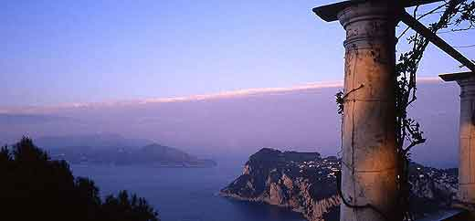
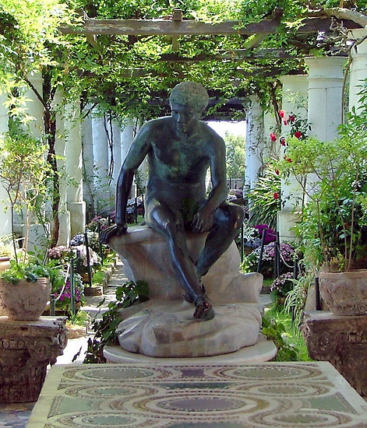
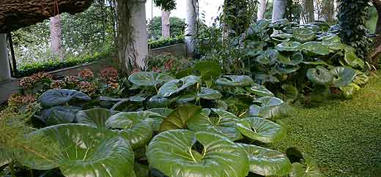
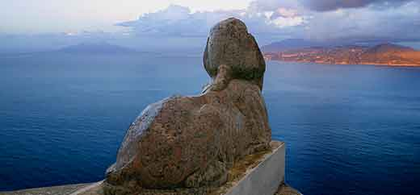
Notes:
Vila San Michele.Capri

Slide 47
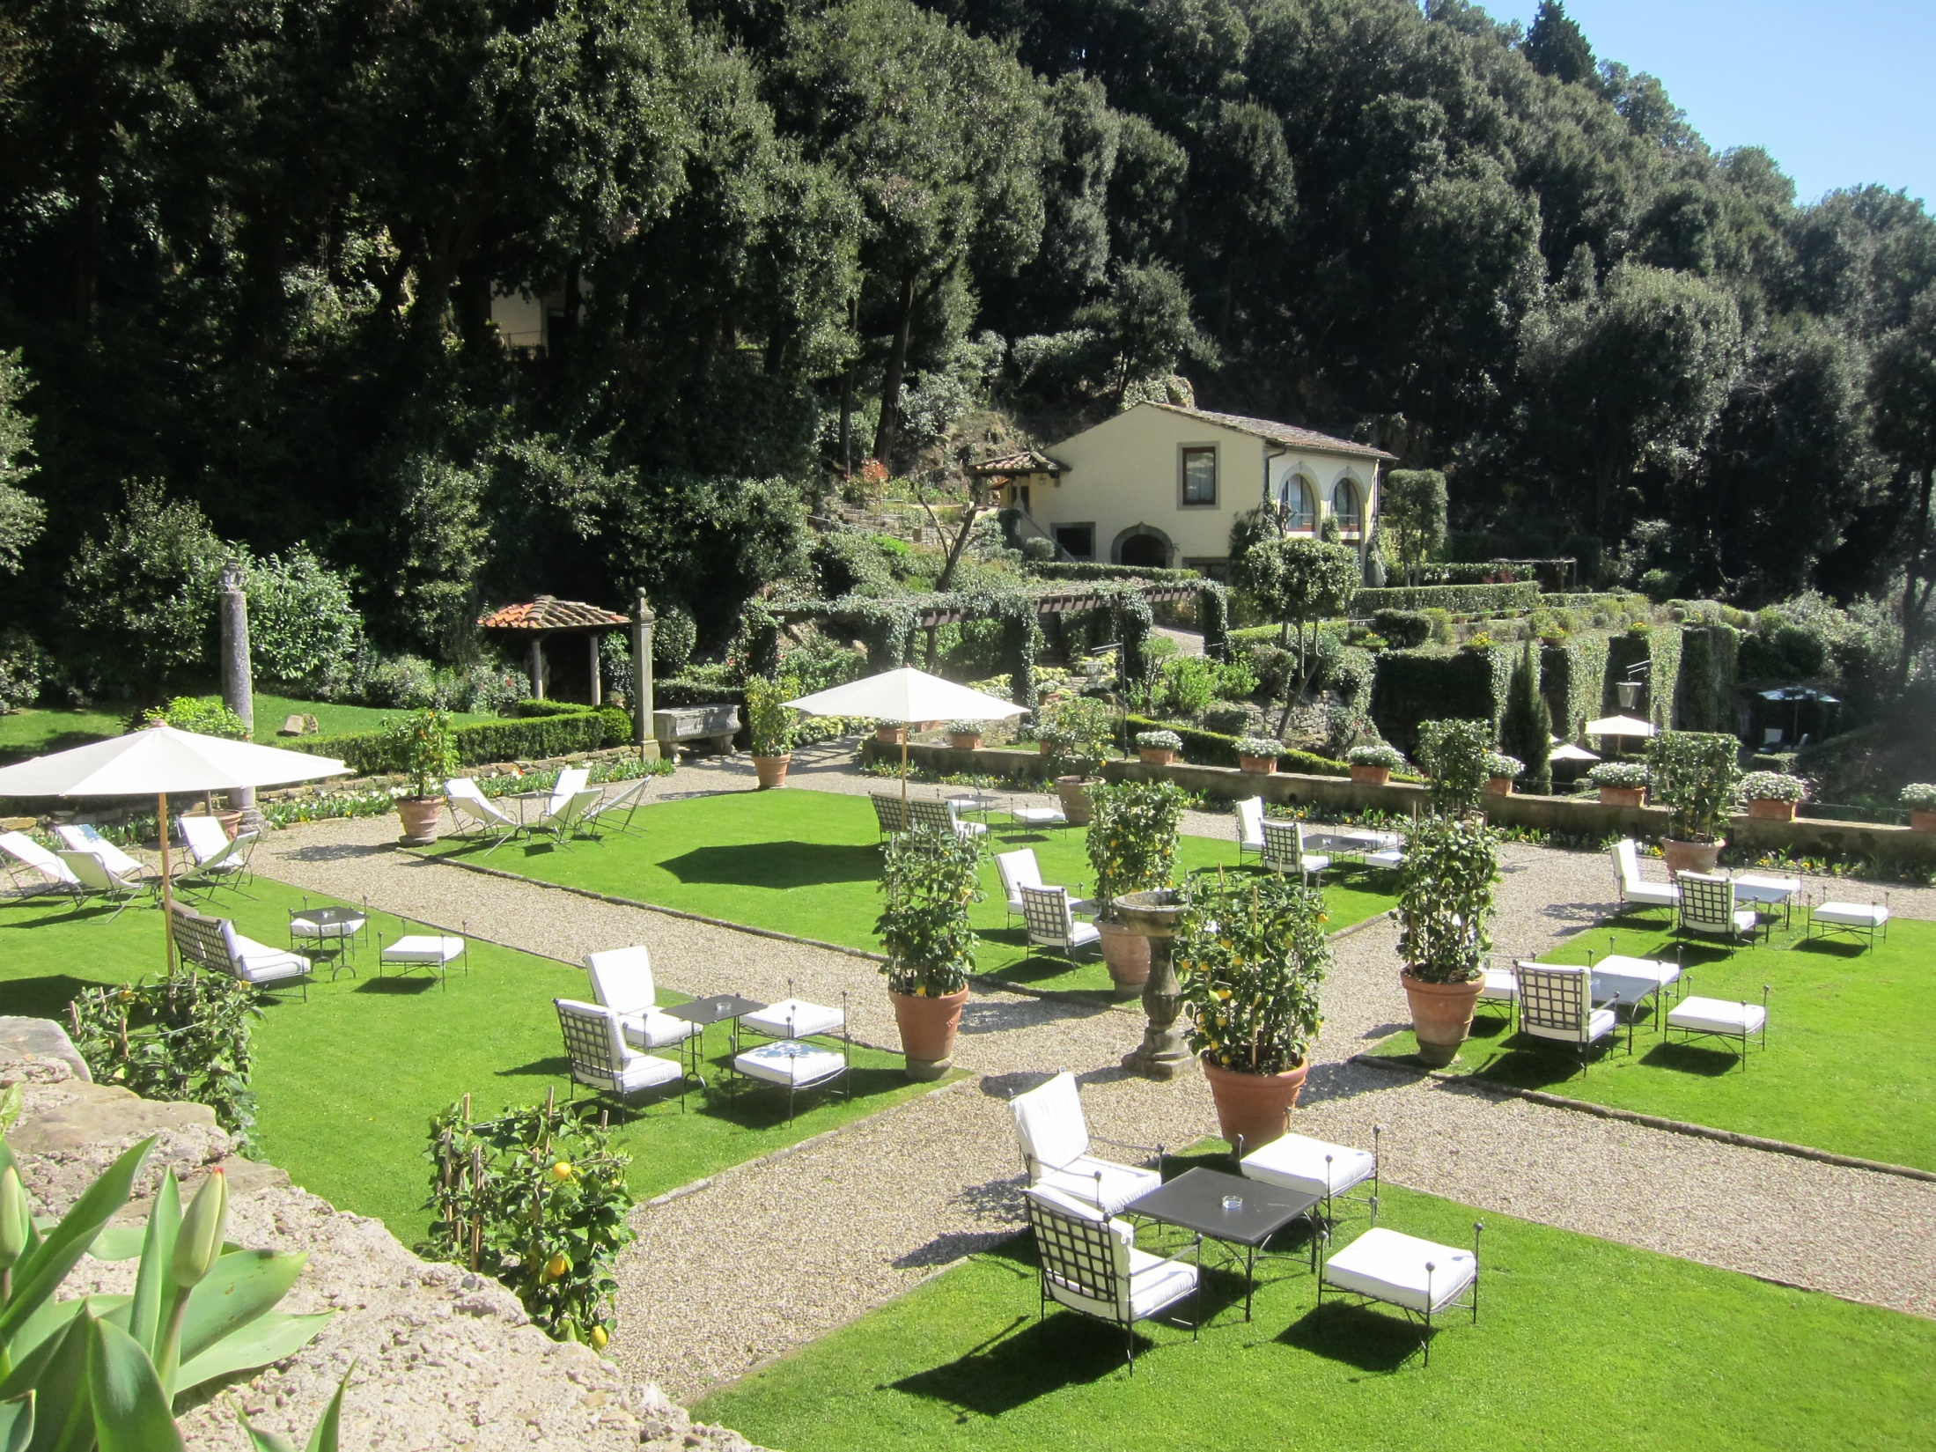
Notes:
Villa San Michele.Capri

Slide 48
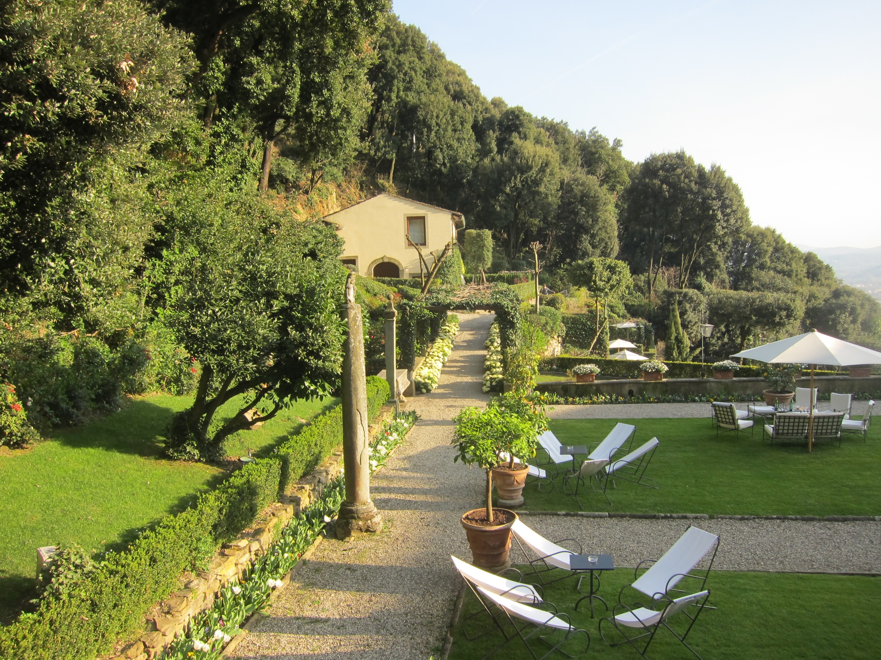
Notes:
Villa San Michele.Capri

Slide 49
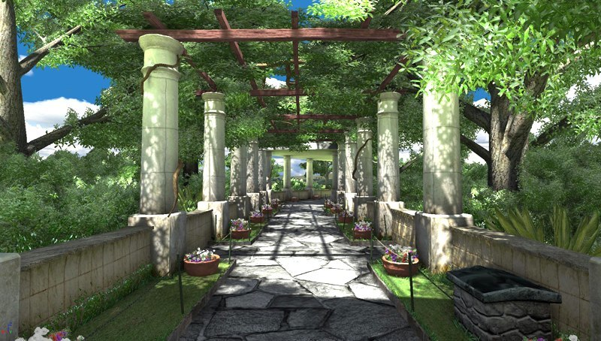
Notes:
Villa San Michele.Capri

Slide 50

Notes:
Villa San Michele.Capri

Slide 51

Notes:
Villa San Michele.Capri

Slide 52

Notes:
Villa San Michele.Capri

Slide 53

Notes:
Villa San Michele.Capri

Slide 54

Notes:
Villa San Michele.Capri

Slide 55

Notes:
Villa San Michele.Capri

Slide 56

Notes:
Villa San Michele.Capri

Slide 57

Notes:
Villa San Michele.Capri

Slide 58

Notes:
Villa San Michele.Capri

Slide 59

Notes:
Villa San Michele.Capri

Slide 60

Notes:
Villa San Michele.Capri

Slide 61

Notes:
Villa San Michele.Capri

Slide 62

Notes:
Villa San Michele.Capri

Slide 63
Villa Trissino Marzotto.
La propiedad se formó alrededor de una ruina romana, pero datan los informes iniciales de 1101.
El terreno estaba preparado para jardín en 1400, redefinido en 1700 por Muttoni y Fringimelica y el arquitecto Dal Pozzo.
Muchos árboles y más de 100 estatuas de Orazio Marinali, o su escuela y James cajones y asistencia, volver a la primera mitad del siglo.

Slide 64
En el siglo XVIII se construyeron dos casas: la rama superior de Trissino Baston y fondo en Trissino de Riale, destruido por un incendio al final del ' 700 y reconstruida en estilo diferente, volvía al fuego 13 de junio de 1841 y más tarde se convirtió en una ruina del castillo.
Las aproximadamente 20 hectáreas del parque se dividen en zonas, que se alternan con extensos bosques y claros en prato.
La villa se caracteriza por un gran césped verde decorado con estatuas y rodeado por murallas y portales, más que es el "jinete".

Slide 65
Grupos de árboles grandes y arbóreas ejemplares aislados, algunos de los cuales son más de 200 años, articulan el tamaño vertical, marca dramáticamente el paisaje y actuar como enlace con los jardines italianos que rodean las villas, exprimir en un abrazo de setos, flores, terrazas y avenidas enriquecidas con plantas podadas según el topiary.
Así, pues encuentra a la larga avenida de cedros, culminando en el parterre de Muttoni.
Antes de que la cámara baja incendiada una doble escalera que conduce a la gran fuente octogonal, decorado con estatuas, que contiene cerca de 1500 metros cúbicos de agua.

Slide 66
Numerosas puertas de hierro forjado en el jardín son el testimonio de la imaginación y la destreza de los artesanos de Veneto.
El portal entrada a la villa se atribuye a la Fringimelica inferior.
Toda la propiedad, en un total estado de abandono, fue comprada en 1950 por el Conte Giannino Marzotto, que proporcionó a la consolidación, la restauración y embellecimiento de la villa, así como los aparatos y el parque.

Slide 67






Notes:
Villa Trissino Marzotto.

Slide 68

Notes:
Villa Trissino Marzotto.

Slide 69

Notes:
Villa Trissino Marzotto.

Slide 70

Notes:
Villa Trissino Marzotto.

Slide 71

Notes:
Villa Trissino Marzotto.

Slide 72

Notes:
Villa Trissino Marzotto.

Slide 73

Notes:
Villa Trissino Marzotto.

Slide 74

Notes:
Villa Trissino Marzotto.

Slide 75

Notes:
Villa Trissino Marzotto.

Slide 76

Notes:
Villa Trissino Marzotto.

Slide 77

Notes:
Villa Trissino Marzotto.

Slide 78


Slide 79
Villa Peyrano Oltrona Visconti.-Emilia Romagna.
En las afueras de Piacenza en el verde Val Nure, villa Peyrano fue construido a finales del siglo XVII por los padres jesuitas de Panwar College de San Pedro, que tuvieron que vender a finales del siglo XVIII, tras la disolución de las órdenes de Conventual por el Papa Clemente XIV.
La familia de Peyrano, de origen noble Genovés, desde entonces se ha sido transferido de generación en generación, hasta el actual propietario, Donna Barberina Oltrona Visconti, la hija de Mary Charlotte Peyrano, quien junto con Luigi Marzotto Caotorta la ocupan con gran amor.

Slide 80
Elemento escenográfico de gran sugerencia es la escalera rococó que lleva desde la entrada en la terraza frente a la villa: marcado por pináculos y jarrones de piedras y jardín en el centro, recuerda la gran escalera de Isola Bella en el lago Maggiore.
En el jardín hacen un show fino tres monumentales cedros del Atlas, un tejón y un peral.
Setos de boj contribuyen al tamaño geométrico.
Un informe merece la gran colección de rosas por Luigi y Barberina, con más de 150 variedades, que llena de aromas del jardín durante el verano.

Slide 81
De la propiedad de 40 hectáreas, 23 son cultivadas con viñedos en forma de anfiteatro alrededor de la villa: la bodega, que produce ocho diferentes tipos de vinos, incluyendo el famoso Gutturnio Doc y Ortrugo Doc, continúa en la tradición de la época de los jesuitas.
Tras la reciente reforma, la villa y el jardín son ideales para fiestas, bodas, reuniones de negocios. Hay cursos y conferencias, organizados por la agricultura y jardinería, además a la manifestación clásica últimamente pueden abrir Bodegas, donde también hay un encuentro de Ferrari.

Slide 82

Notes:
Villa Peyrano Oltrona Visconti.-Emilia Romagna.

Slide 83

Notes:
Villa Peyrano Oltrona Visconti.-Emilia Romagna.

Slide 84

Notes:
Villa Peyrano Oltrona Visconti.-Emilia Romagna.

Slide 85

Notes:
Villa Peyrano Oltrona Visconti.-Emilia Romagna.

Slide 86

Notes:
Villa Peyrano Oltrona Visconti.-Emilia Romagna.

Slide 87

Notes:
Villa Peyrano Oltrona Visconti.-Emilia Romagna.

Slide 88

Notes:
Villa Peyrano Oltrona Visconti.-Emilia Romagna.

Slide 89
Villa Peyron al Bosco di Fontelucente
Todo el complejo de Villa Peyron al Bosco di Fontelucente, jardín formal, el gran parque, bosques y olivares, ofrece una vista espectacular sobre el sur de Florencia y a un tiro de Castel di Poggio hacia el este.
El jardín está dividido en múltiples terrazas con pendiente abajo hacia Florencia, colocado con parterres de boj del eje sur de la villa.
Las primeras fechas de la zona hacia la transformación del siglo XX de la villa a manos de Angelo Peyron, mientras que otros trabajan en el parque fueron hechas posteriormente por su hijo Paul de mediados del siglo XX.

Slide 90
La villa fue construida probablemente en ruinas etruscas y, durante los siglos, restauraciones y transformaciones hasta que asumió su aspecto actual gracias a la labor del arquitecto Giovanozzi. La propiedad debe su nombre a la presencia de un frondoso bosque, que de donde emerge los jardines italianos y una fuente del siglo XVI situado aguas arriba de la villa, que prevé la caída del agua necesaria para el funcionamiento de numerosas fuentes y un estanque.
La ejecución de las finas estatuas que adornan el jardín, en lugar de las destruidas durante la última guerra, se originan de las Villas Venecianas en el Brenta.

Slide 91
Paul Peyron para transmitir intacta a las generaciones futuras, el complejo ha donado a la Fundación en 1998, promovida y sostenida por Ente Cassa di Risparmio di Firenze.
Conservación y mejora de jardines históricos es uno de los objetivos prioritarios de la Ente Cassa, junto con la difusión de valores ambientales a los jóvenes.

Slide 92





Slide 93


Slide 94

Notes:
Villa Peyron al Bosco di Fontelucente

Slide 95

Notes:
Villa Peyron al Bosco di Fontelucente

Slide 96

Notes:
Villa Peyron al Bosco di Fontelucente

Slide 97

Notes:
Villa Peyron al Bosco di Fontelucente

Slide 98

Notes:
Villa Peyron al Bosco di Fontelucente

Slide 99

Notes:
Villa Peyron al Bosco di Fontelucente

Slide 100

Notes:
Villa Peyron al Bosco di Fontelucente

Slide 101

Notes:
Villa Peyron al Bosco di Fontelucente

Slide 102





